Slide 1

Bestyrelsesmøde
21. april 2021
Sted online

Slide 2
Dagsorden
Godkendelse af referat fra sidste møde 26 oktober 2020
Fremlæggelse af regnskab 2020
Generalforsamling 2021
Gennemgang af Forretningsordenen for bestyrelsen
Gennemgang af foreningens vedtægter
Medlemssituationen
Uddannelse & kurser
Markedsføring
Udlandstur
Konsekvens af Corona, kontingentrefusion?
Godkendelse af budget 2021
Nyt fra direktøren
Næste møde 21, eller 22. april
Eventuelt

Slide 3
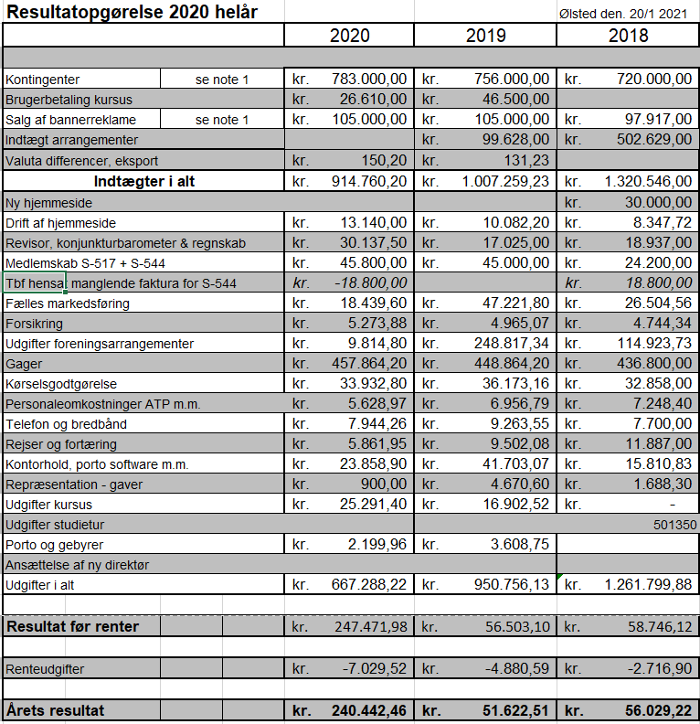
Fremlæggelse af regnskab 2020
Dagsordens
Pkt. 2

Slide 4
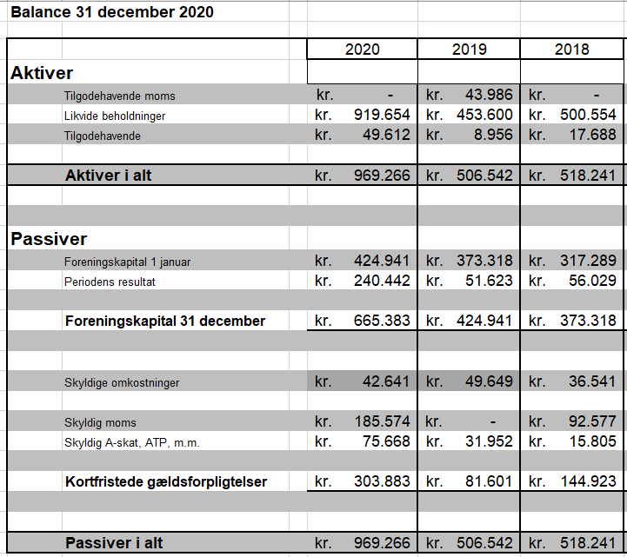

Slide 5
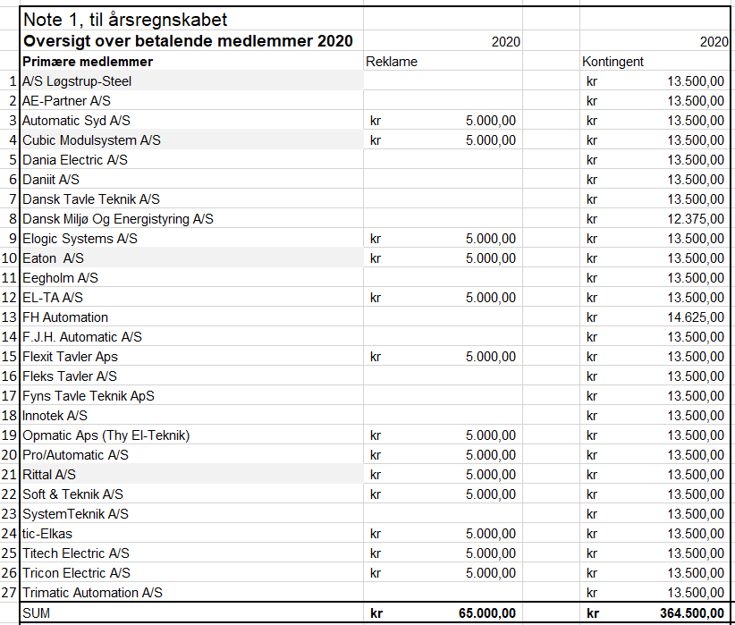




Ændringer pr. 31.12.2020
Automatik Syd opkøbt af Eegholm
Tricon udmeldt
CS Electric indmeldt 1. januar 2021

Slide 6
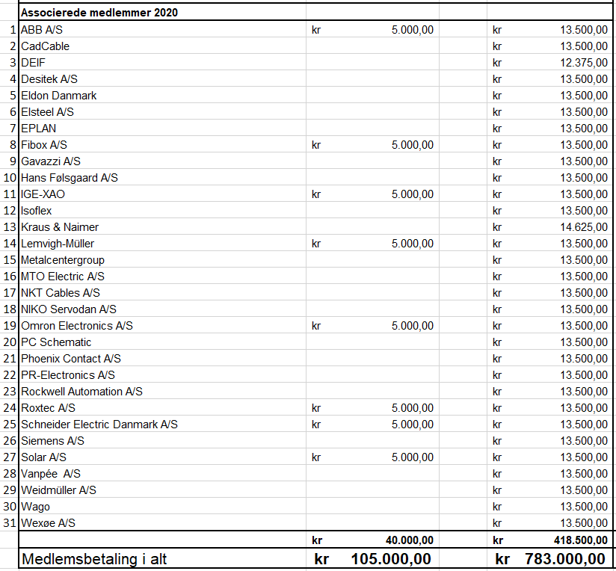



Udmeldte pr. 31. dec 2020
Roxtec,
Kraus & Naimer
Isoflex

Slide 7
3.Generalforsamlingen 2021
Torsdag den 22. april (16-17)
Valg af dirigent, forslag Jesper Fristrup
På valg er:
  Primære medlemmer:
    Torben Kjergaard Madsen
    Carsten Christensen (næstformand)
    Jens Christian Kristiansen
  Associerede medlemmer:
    Flemming Folkvardsen
  Suppleanterne:
    Primære medlemmer: Anders Søe , OPMATIC, ønsker genvalg
    Associerede medlemmer: Lars Wandahl Sørensen, SOLAR ønsker genvalg
På generalforsamlingsdagen skal bestyrelsen konstituere sig, herunder valg af næstformand. Der skal vælges blandt foreningens primære medlemmer. Iht. Pkt. 4.1

Slide 8
Punkter på dagsordenen
Dagsordenen for den ordinære generalforsamling omfatter:
Valg af dirigent.
Formandens beretning for det forløbne år.
Fremlæggelse og godkendelse af regnskab/årsrapport for det forløbne år.
Fremlæggelse og godkendelse af budget for det næste år, herunder kontingent størrelse.
Valg af medlemmer til bestyrelsen.
Valg af suppleanter og revisor.
Indkomne forslag.
Eventuelt.

Slide 9
4.Gennemgang af Forretningsordenen for bestyrelsen
Kommentarer til den udsendte forretningsorden?

Slide 10
5.Gennemgang af Foreningens vedtægter
Kommentarer til nuværende foreningsvedtægter?

Slide 11
6. Medlemssituationen pr. 1. januar 2021
Opsagt medlemskab, med virkning 1. januar 2021
  TRICON + banner, med I 2020
  ROXTEC + banner, med I 2020
  ISOFLEX, med i 2020
  Kraus & Naimer, med i 2020
Eeghold & Automatik Syd, samlet i ét kontingent, virkning 1. januar 2021
Pr. 1 januar 2021 ser medlemssituationen således ud:
  Primære medlemmer: 26 (21) (Løgstrup, Eaton, Rittal & Cubic)
  Associerede medlemmer: 28 (32) (Løgstrup, Eaton, Rittal & Cubic)
  Rådgivere 2
Bannerreklamer 18 stk.
Nye medlemmer i 2021:
  Primære medlemmer:
    CS Electric

Slide 12
6. Liste over mulige medlemsemner
AD Control i Slagelse, Helle Olsen er kontaktet flere gange har ikke hørt tilbage.
TOFT Automation, har set på vores hjemmeside. Henrik Toft Sørensen. Spentrup. OK
Damsgaard Automatik A/S, Jacob Rosdam, 2119 4486?, OK
Chemo Electric, Heidi Bue Mortensen, 3677 3044? Associeret. Johnny Marchmann direktør. OK Ændret navn til Eltek solutions feb. 2021
JCJ Elektro, Gjerlev, Hovednummer: 8647 4331, vent et år fra 1. januar 2019 ok
HOLTEC A/S, OK Søren Jensen, Har aftalt at vi mødes, på den anden side af Corona
Scanteknik, Odense OK marinetavler, Flemming
MA-Automatic, Mariager, 9854 1188
Uni-El har talt med Morten Frank Mogensen, Mobil: +45 25 10 21 26 Email: mfm@uni-el.dk OK, er i dialog
AB-Elco i Ringsted Tomas Kudsk er kontaktet, ikke interesseret lige nu. Måske kontakter hans kompagnion. De er anbefalet af Flemming Hansen F.J.H.. OK
Fujas, Odense, Nej, leverer primært ud af DK. Asger Hansen
Damgaard Automatik, Pandrup (ELDON) lead 29. okt. 2019
AB Inventech A/S, Ikast (ELDON), lead 29. okt. 2019
TLA-Teknik , Sneholmgårdsvej 16, 4690 Haslev, Torben, 2811 9034 (Stephen Høj, feb. 2020)
Retec, Fjordagervej 38, 6100 Haderslev, Fjordagervej 38, 6100 Haderslev (Stephen Høj jan. 2020)
Emner der har været behandlet med ikke pt er potentielle:
Contech i Nykøbing Falster Lars Villander2715 4972, vender tilbage når de føler de har tid til at blive medlem. OK konkurs feb 2021
Picca Automation er blevet kontaktet, men svarer ikke. Kan ikke komme igennem.
Potentielle Associerede medlemmer:
ELFAC, Lars Andersen 2222 3311?, Associeret, OK
Dan Delektron har selv spurgt om at blive medlem, og har fået materiale, men de tænker stadig, har lige rykket igen. Afventer Kenn Hansen. Ass. Medlem OK
Techcare Aps Ok
Electricon A/S, Ikast, Kim Bertelsen. OK
FA-EL, Spentrup, Frank Andersen, 29 623 123 Nej, elinstallatør
PRONOR, Brabrand, hovednummer: 7015 3500, Nej
TI Automation, Videbæk, hovednummer: 9719 4466, Nej
CC Teknik, Ringe, Christian Hj. Kold, 4078 2407, Nej, Installatør
AB Electric, Arne Holm, 2962 2610? Nej primært installatør
KK, parker Nej
ELCON, Nej, de har ikke eget CVR nr. i tavleproduktionen
Bipa Odense, Torben Banke, 2925 8673 Nej software
Mita Teknik, parkeres indtil videre
Notes:
, 2
FA-, Brabrand

Slide 13
7. Uddannelse og kurser
Opkvalificeringskurset, med opstart februar er udsat grundet Corona.
Automatikmontør, særlig toning eltavle
Kurser i foreningsregi
  UL-Kurser
  60204-1

Slide 14
8. Markedsføring
Supply-siderne
    Electronic Supply
    Energy Supply
    Metal/jern & metal (2 portaler dvs. Metal Supply & Maskinindustrien)
    Building/Lic/Mester (3 Portaler dvs. Building Supply, Licitationen & Mestertidende)
    Samlet 13.700 kr./år.
  Forslag til yderligere markedsføring
    Film, for eksponering af kurser
    Eksponering af vejledninger
    Samt økonomi til fortsat at udvikle vejledningerne, tekstforfattere

Slide 15
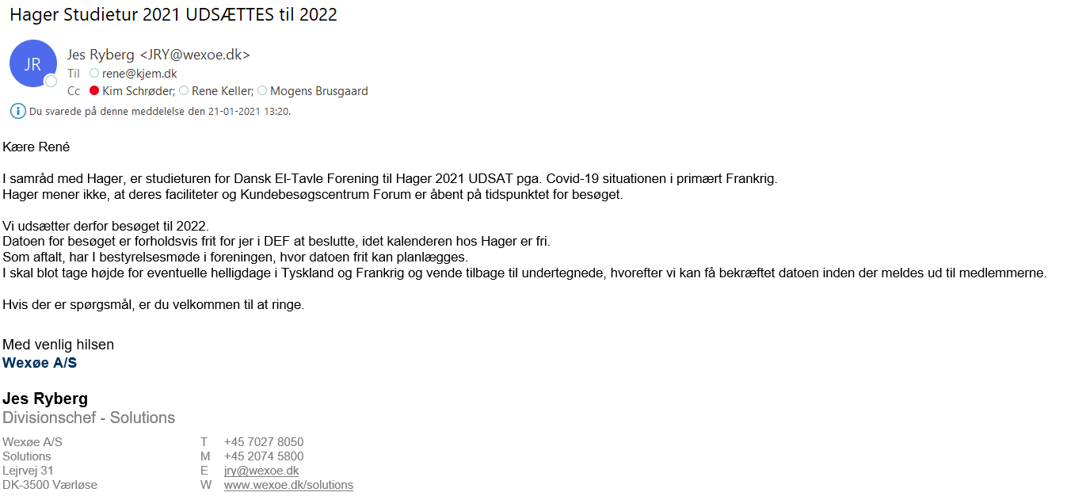
9. Udlandstur 2021
Nye datoer: forslag
Torsdag den 15. september til søndag den 18. september 2022 (uge 37)
Torsdag den 25. september til søndag den 28. september 2022 (uge 38)

Slide 16
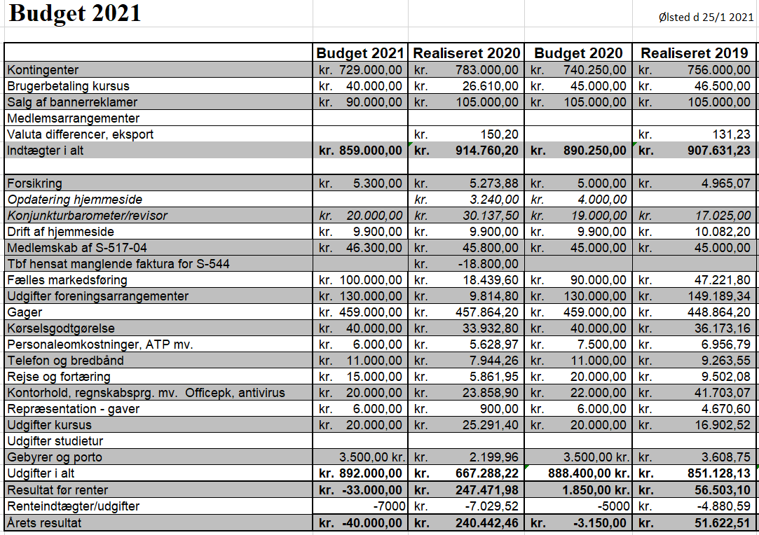
Budget 2020

Slide 17
12. Nyt fra direktøren
Årets fokusområder
SIK arbejdsgruppen ”Bedre eltavler”
  Lægmandsbetjente tavler, lagt ud ultimo december
  Ny vejledning, Servicering og ombygning af eksisterende eltavler
BPS skema opdateres
Nye tiltag?
  Vejledning i mersalg omkring eltavler?
  SDU, leverandører mv.
Efterårsmøde
  Booker i oktober, er vi enige om det?
Opsøge nye pot. Medlemmer, særlig fokus på primære medlemmer

Slide 18
Mødedatoer 2021
Møde 1: Torsdag den 4. februar
Møde 2: Onsdag den 21 april OBS ny dato, dagen før??
Møde 2: Generalforsamling. Torsdag den 22. april
Møde 3: Torsdag den 19. august
Studietur Alsace 16-19. september, udsættes til 2022
Møde 4: Torsdag den 28. oktober, med overnatning
Efterårsmøde fredag den 29. oktober

Slide 19
Eventuelt
Carsten, har modtaget en henvendelse fra Tekniq Arbejdsgiverne, Mads Risgaard Knudsen. Om han vil deltage i en arbejdsgruppe, som tavlebygger. En arbejdsgruppe, der skal se på DBI regler i forhold til Sprinkleranlæg

